Slide 1
« Развитие связной устной речи детей дошкольного возраста. Работа с пословицами.»
Автор Демьянова
Светлана Александровна

Slide 2
Пословицы и поговорки являются важной частью нашей культуры, частью русского народного фольклора, не имеют автора и передаются из уст в уста с древних времён. В них заключена мудрость, образ жизни и особенности менталитета русского народа. Пословицы и поговорки охватывают множество сфер человеческой жизнедеятельности – труд, дружба, семья и другие.

Slide 3
Благодаря своему разнообразию пословицы и поговорки прекрасный материал для развития речи детей. Постигая смысл пословиц, ребенок развивает мыслительные способности, а, стараясь объяснить значение, совершенствует навыки
связной устной речи.

Slide 4
Пословица - это краткое, ритмически организованное, устойчивое в речи, образное народное изречение.
Поговорка- это меткое слово, образное выражение.

Slide 5
Пословица - это изречение, суждение о жизненном явлении, причинах, условиях, следствиях.
Поговорка всегда одночленна, часть суждения, и поэтому лишена поучительного смысла.

Slide 6
Пословицы и поговорки как малые формы фольклорного жанра обладают широкими возможностями развития смысловой стороны речи ребенка, отражают степень владения его словом.
Цель этой работы заключается в развития речи детей дошкольного возраста путем систематического использовании пословиц и поговорок.

Slide 7
Задачи:
1. Привлекать внимание к мелодике, звучанию народной мудрости.
2. Обогатить и активизировать лексический строй.
3. Повысить уровень образной и связной речи.
4. Побуждать к самостоятельному использованию в речи пословицы и поговорки, выражая с их помощью свое отношение к окружающему.
5. Воспитывать речевую культуру, нравственную ценность «Слова».

Slide 8
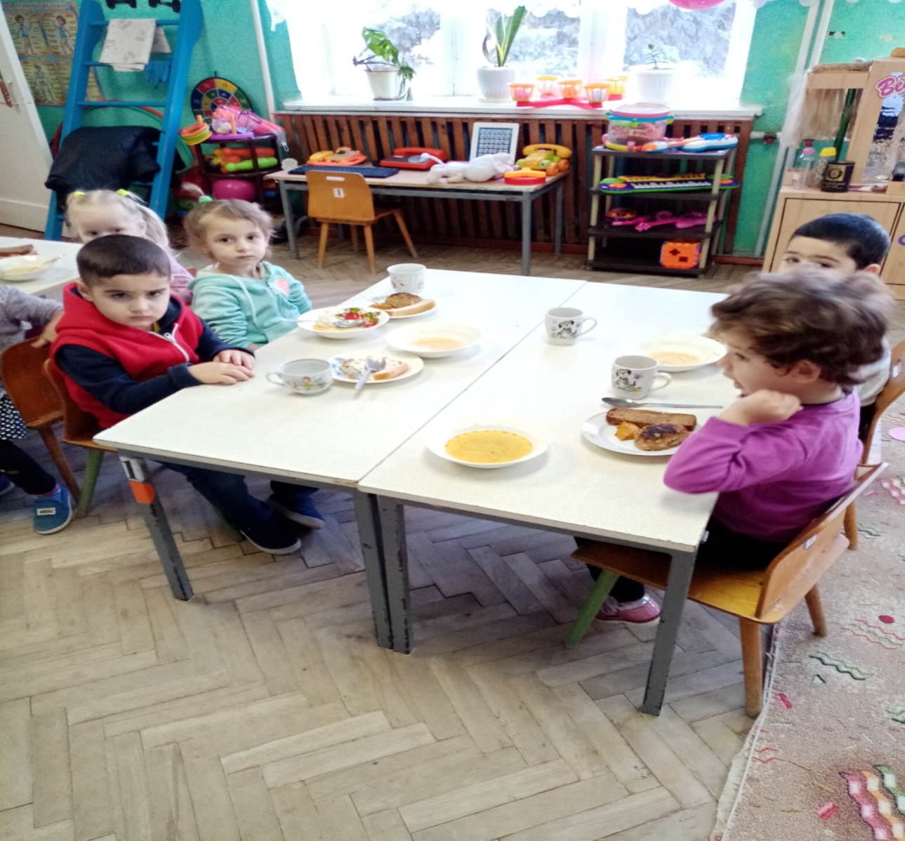

«Щи да каша — пища наша. Хлеб – всему голова»

Slide 9
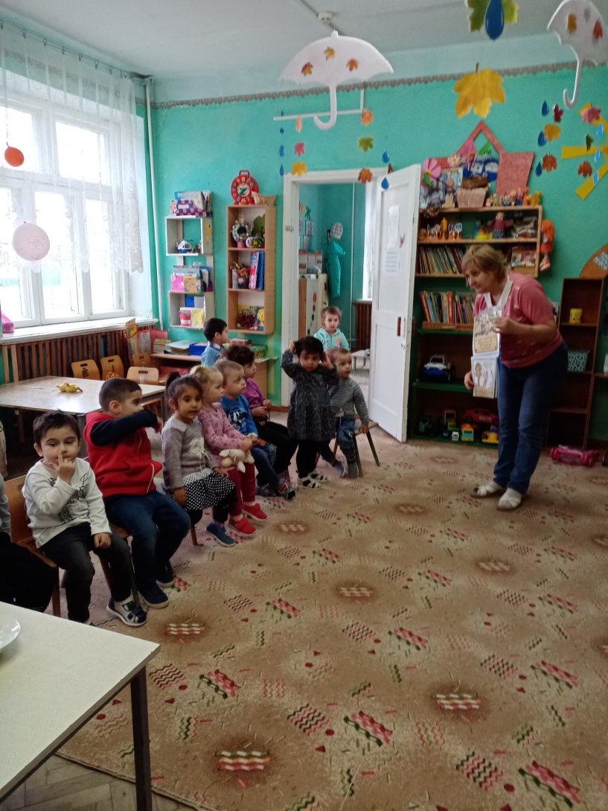
Цикл бесед «Народная мудрость в пословицах и поговорках»

Slide 10
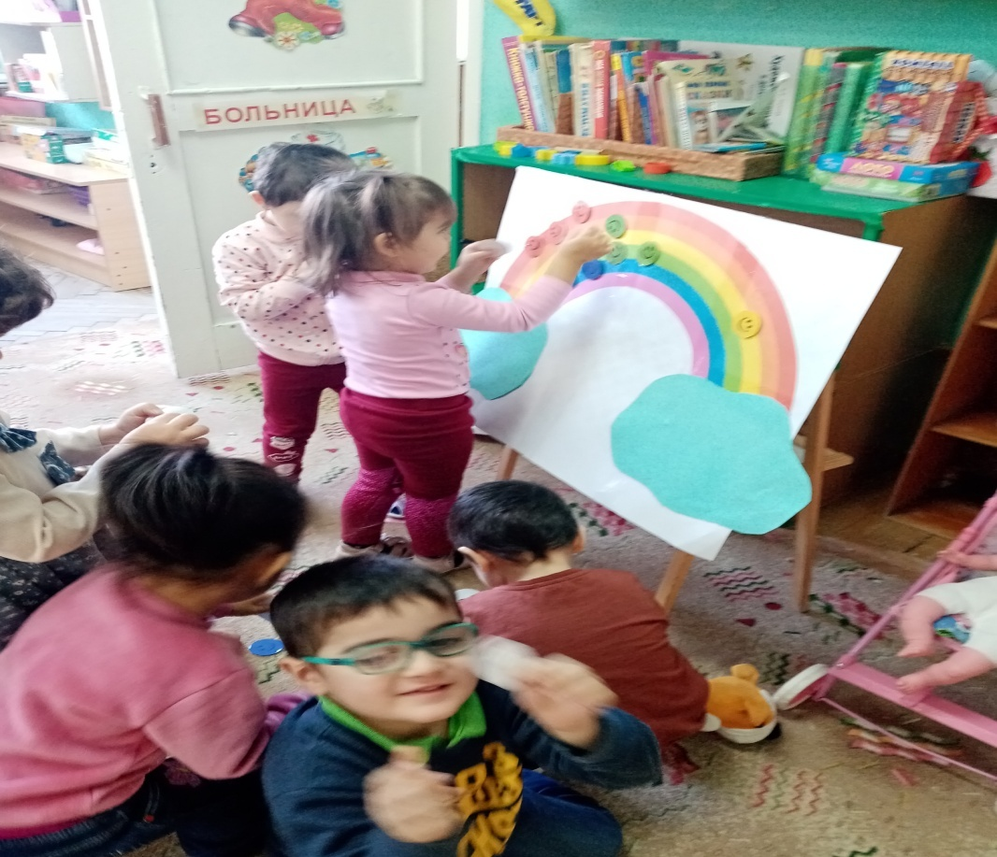
Каков мастер – такова и работа.

Slide 11
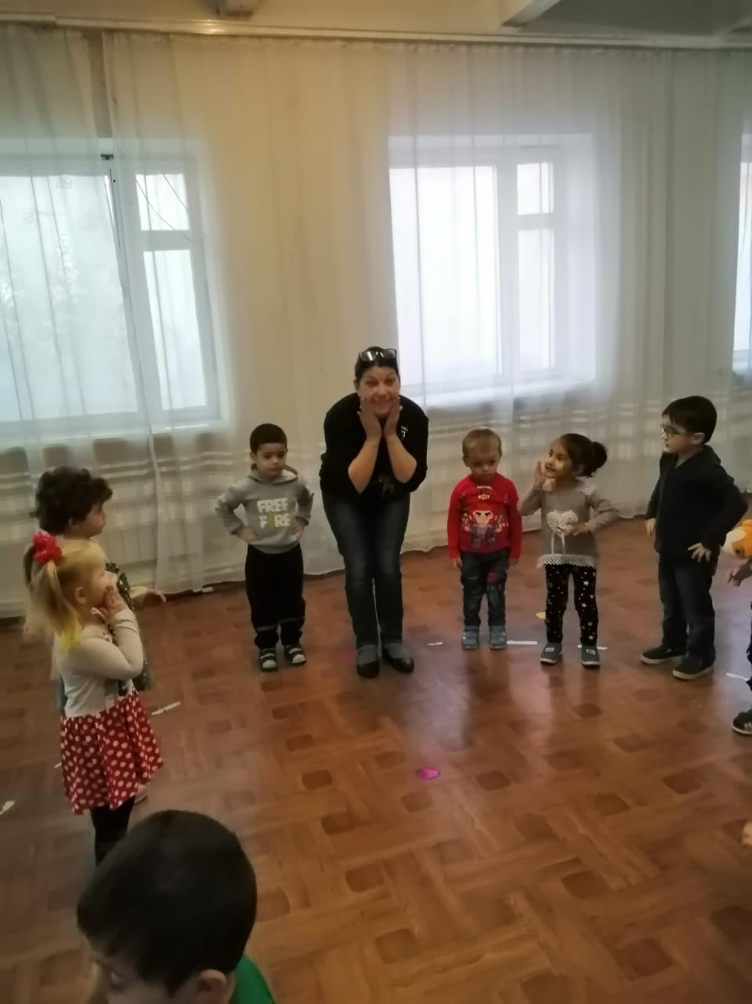
Цыплят по осени считают.

Slide 12
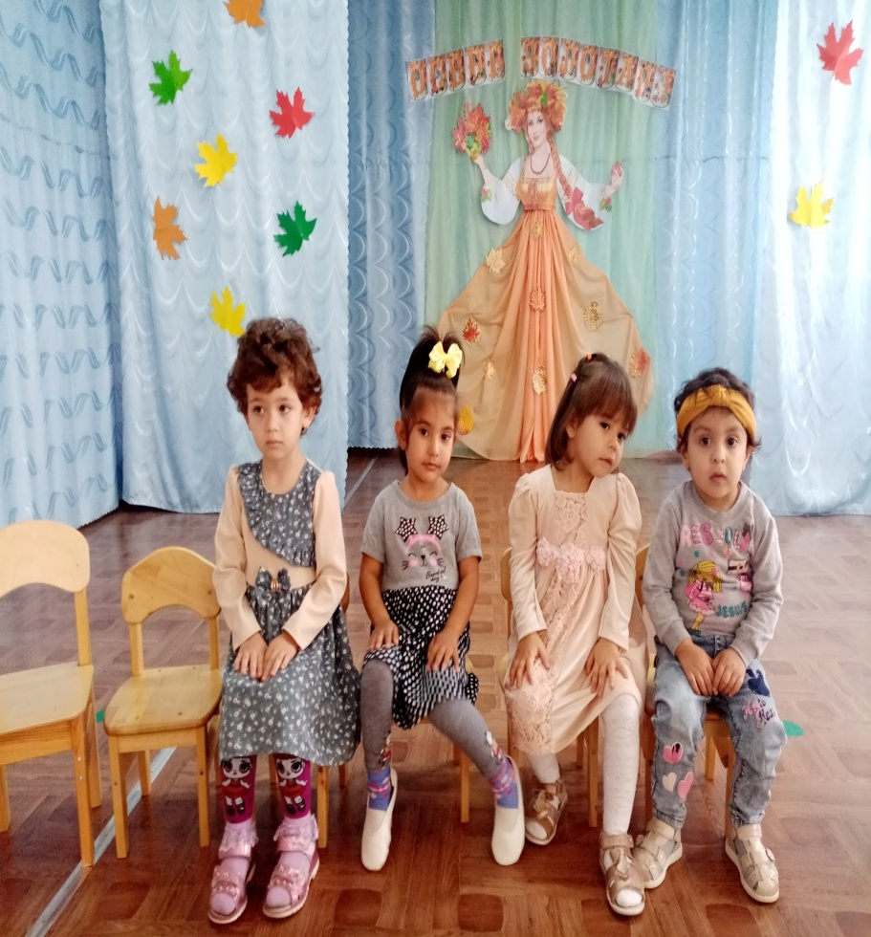

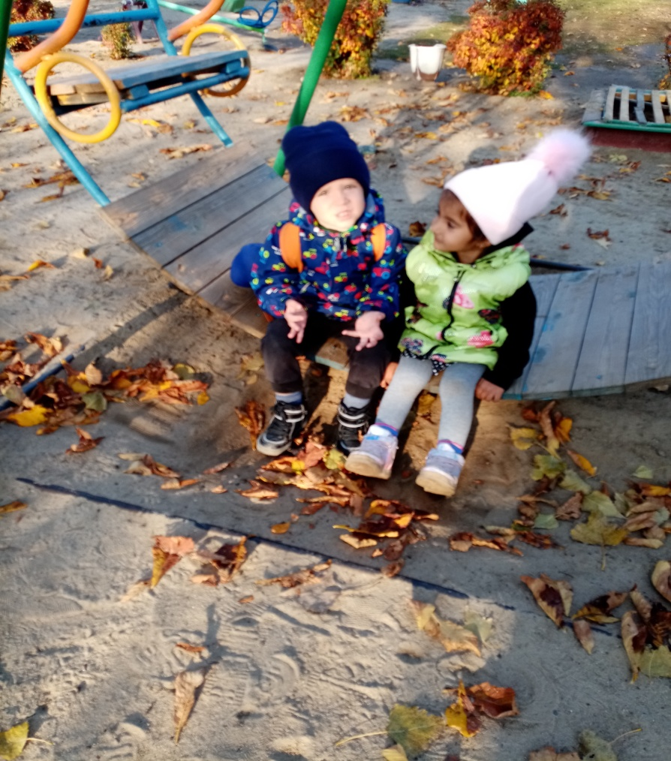

Без друга в жизни туго. Нет друга – ищи, а нашёл – береги.

Slide 13
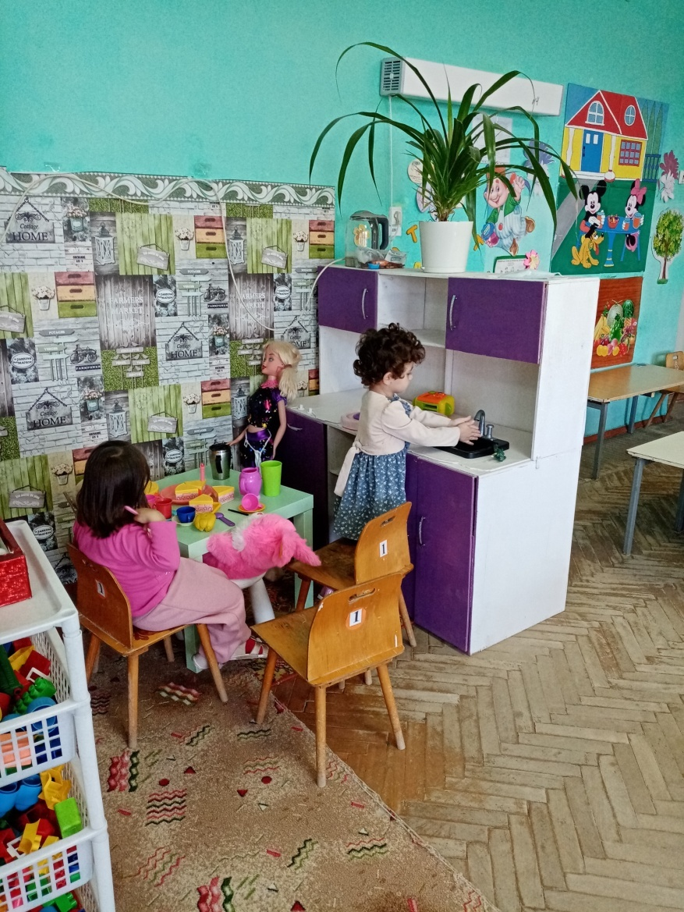
В родном доме и каша гуще.

Slide 14
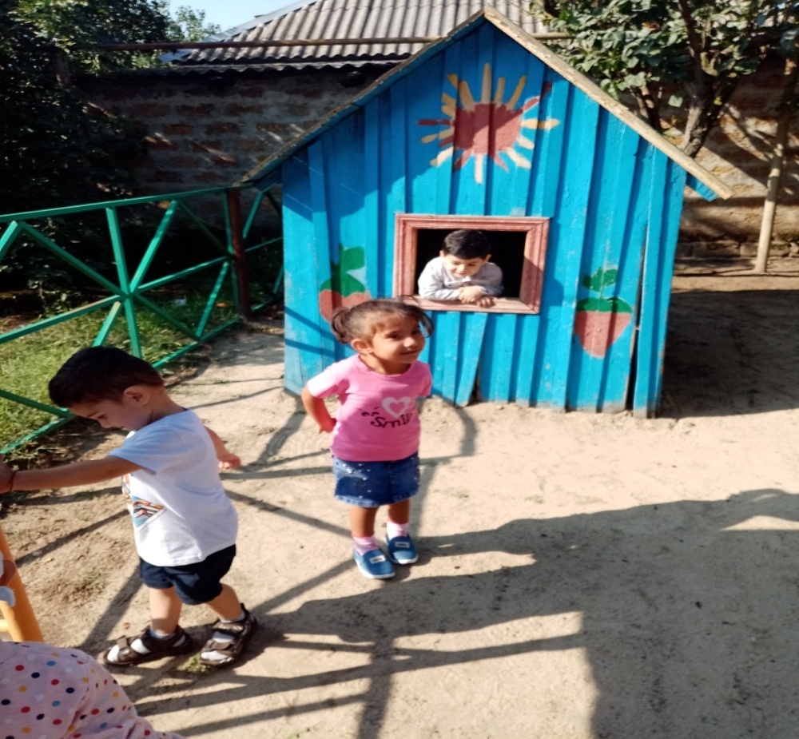
Вражда не делает добра.

Slide 15
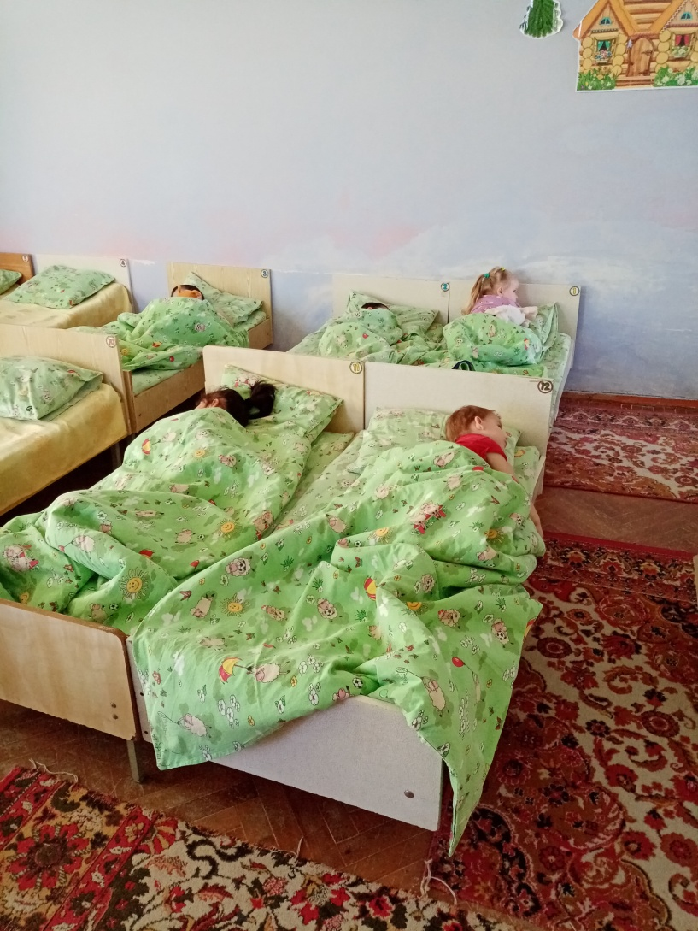
«Маленькое безделье лучше большого дела».

Slide 16
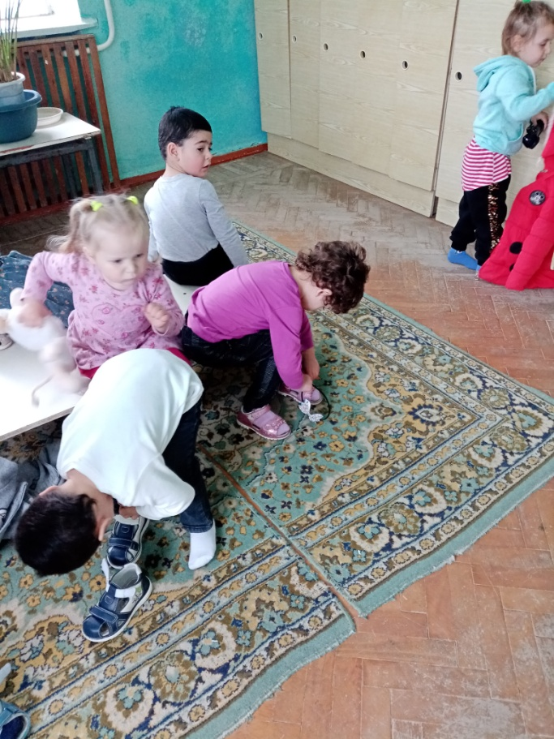
Вода камень точит.

Slide 17
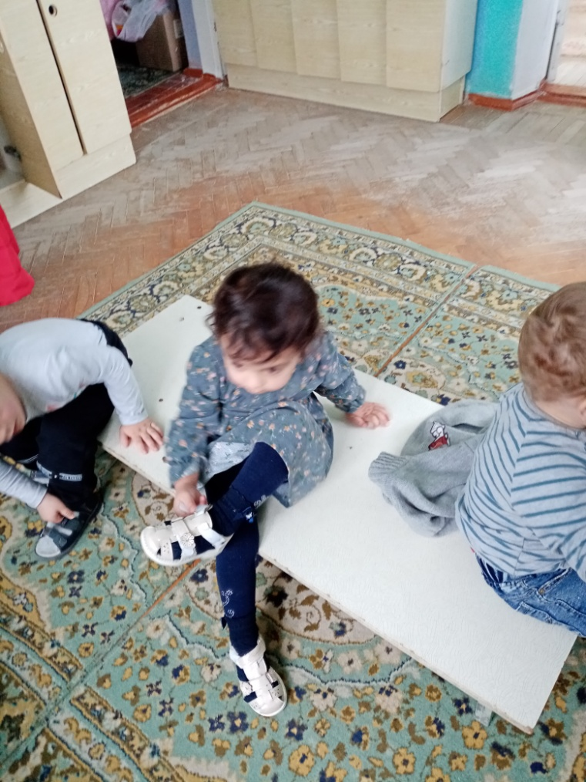
Без труда не вытащишь и рыбку из пруда

Slide 18
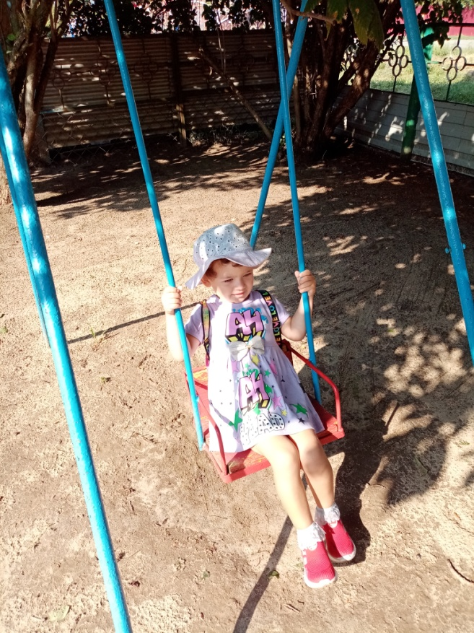
Любишь кататься, люби и саночки возить.

Slide 19
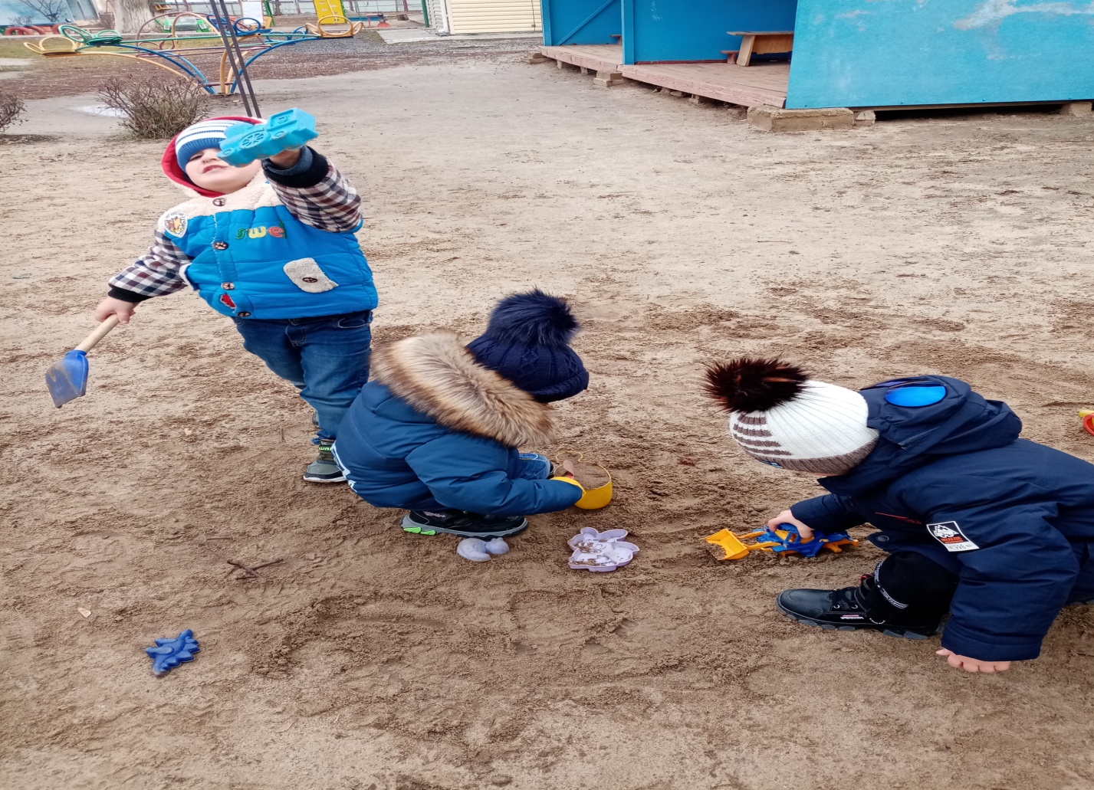
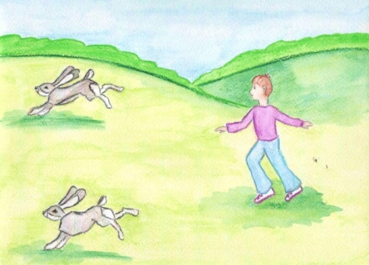
Сделал дело, гуляй смело!

Slide 20
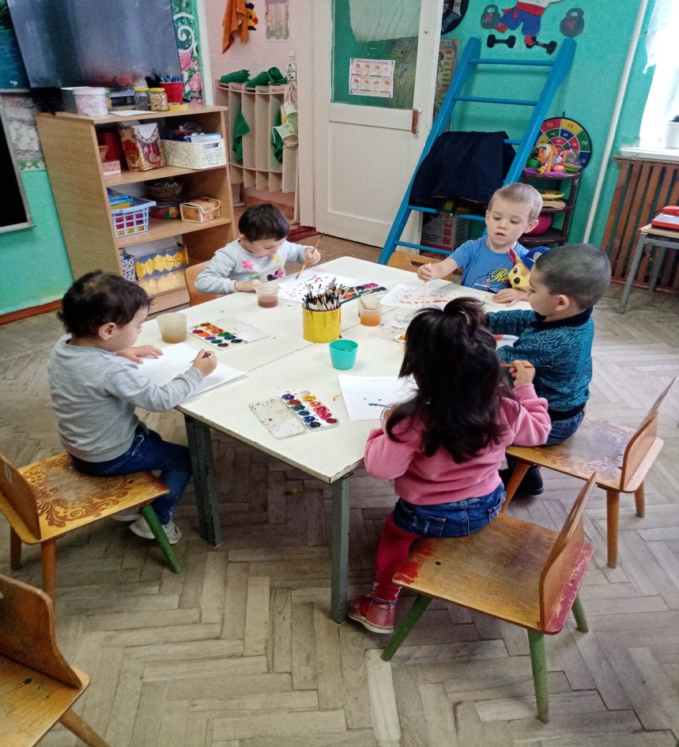
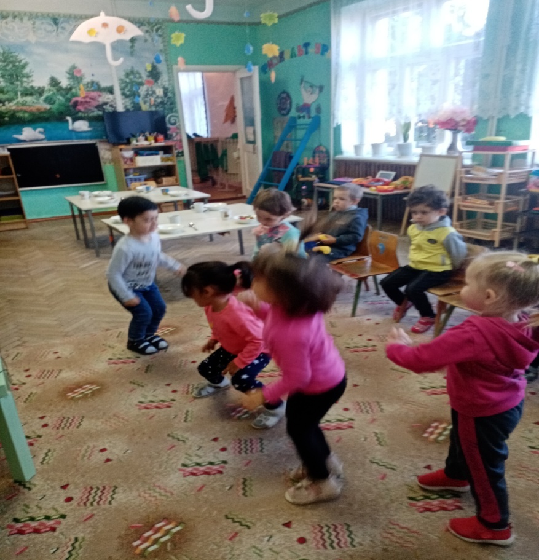
Делу время -потехе час.

Slide 21
Приобщая детей к восприятию пословиц как фольклорного жанра, мы развиваем нравственные качества личности, образное мышление, обогащаем речь, используя разнообразные приемы, которые позволяют сделать эту работу интересной и наиболее эффективной для формирования нравственных качеств каждого ребенка.

Slide 22
Значение работы с пословицами:
1. Ребенок оценивает факты своей жизни по их значимости, реализует ценностное отношение к миру. Ценностью является для ребенка все, что имеет для него определенную значимость.
2. Использование пословиц и поговорок и работа над ними, повышает уровень воспитанности, сознательности, нравственности, патриотизма, взаимопонимания и трудолюбия.
3. У детей повышается уровень познавательной и речевой деятельности, обогащается словарный запас.
4. Через пословицы и поговорки развивается и формируется грамматический строй, связная речь, повышается речевая активность дошкольников с нарушениями речи.

Slide 23
Спасибо
за внимание!

